Slide 1
Köpa bussbiljett med UL mobil-app
Funk-IT Lyftet
17 december 2021

Slide 2
Starta appen
Tryck på UL appen.
Notes:
UL har det övergripande ansvaret för kollektivtrafiken i Uppsala län. Stadsbussar, regionsbussar och Upptåget hör till UL. Det är Trafik och samhälle inom Region Uppsala som ansvarar för UL.

Slide 3
Start
Klicka på: Hej, vart vill du resa?
Nere i appen.

Slide 4
Var vill du resa?
Skriv adressen eller hållplatsen du ska åka till eller välj från den lista som visas i den vita rutan.
Tryck på hållplatsen/adressen som passar dig.

Slide 5
Vad vill du resa från?
När du valt resmål väljer du varifrån du vill åka.
Appen väljer nuvarande plats om du inte väljer en adress/hållplats.
Tryck på Från och skriv i adress/hållplats.

Slide 6
Planerad avgång nu
När du valt varifrån du vill starta resan, här Leopoldsgatan 5, kommer det upp olika förslag på tider när du kan åka eller vara framme.

Slide 7
Planerad resa senare
Du kan antingen se tiden du vill åka eller tiden du vill vara framme.
Klicka på Avgång i det övre fältet.

Slide 8
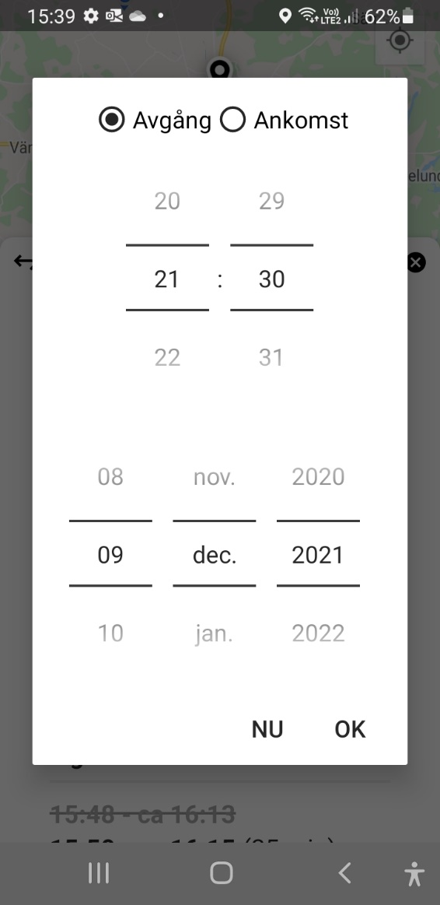
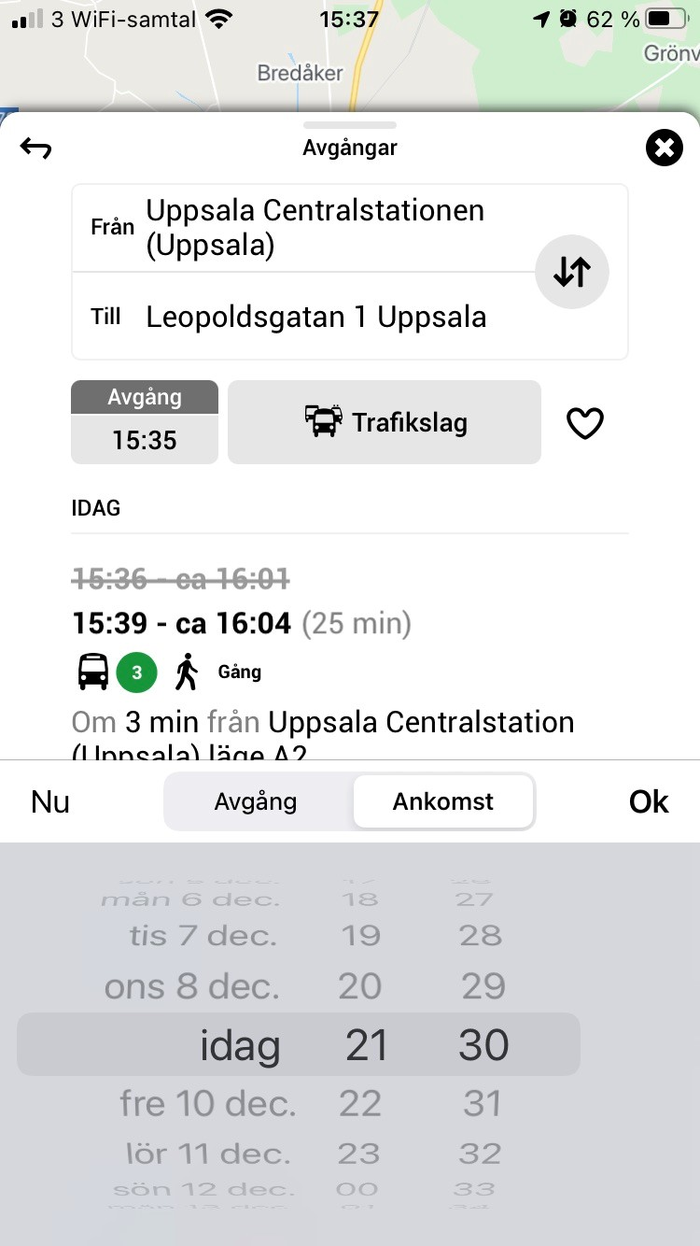
Dag och tid
Tryck på Ankomst eller Avgång för önskad resa.
Börja med att välja datum.
Välj sen önskat klockslag.
Datum och tid väljs genom att dra med fingret över skärmen, scrolla.
Tryck på OK.
Bild från Samsung
Bild från iPhone
Notes:
Scrolla betyder att du förflyttar dig på sidan uppåt eller neråt. Du förflyttar dig på sidan med hjälp av en rullningslist, piltangenterna på tangentbordet eller använder datormusens rullhjul.

Slide 9
Resa senare
Fler resor kan visas om du drar uppåt på skärmen, scrolla.
Tryck på den resa som passar dig.
Notes:
Scrolla betyder att du förflyttar dig över skärmens sida, uppåt, neråt eller åt sidan.

Slide 10
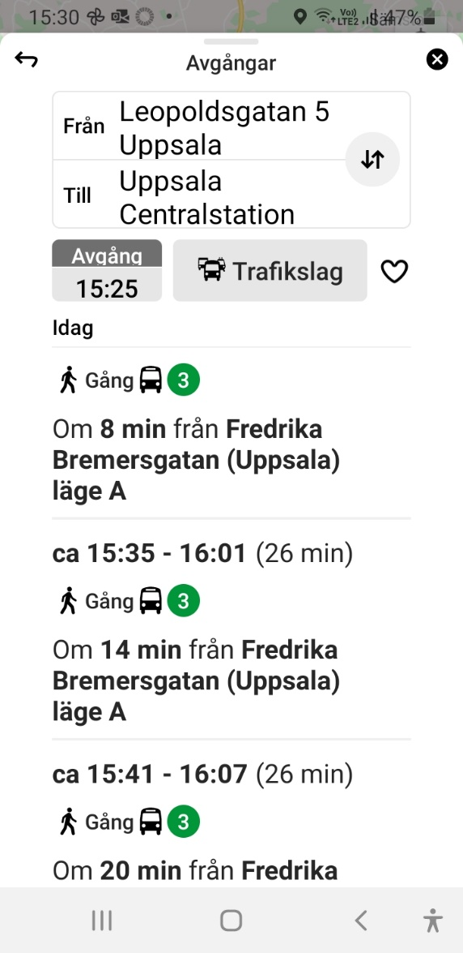
Information
För att se mer information om resan, tryck på ett lämpligt alternativ.

Slide 11
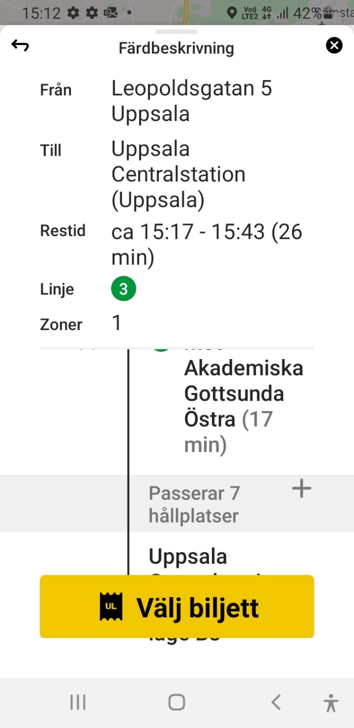
Beskrivningen visar:
Avgångstid
Beräknad tid du är framme
Restid
Busslinje
Zoner
Antal hållplatser som bussen passerar
Tryck på + tecknet vid Passerar 7 hållplatser om du vill veta vad hållplatserna heter.

Slide 12
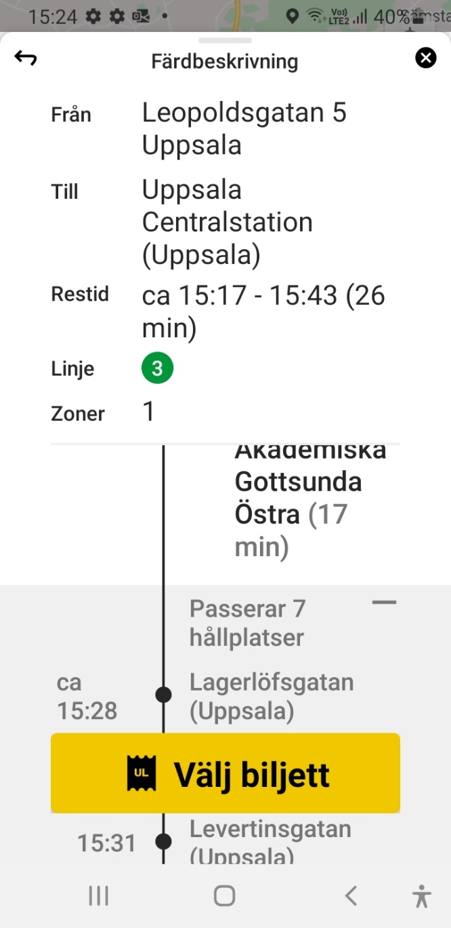
Tillbaka
Tryck på – tecknet eller pilen i övre vänstra hörnet när du är klar.
Välj biljett

Slide 13
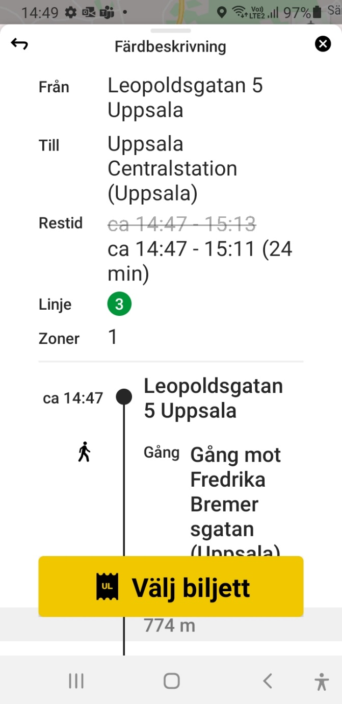
Köp biljett
Läs igenom så alternativet stämmer med din önskade resa.
Tryck på Välj biljett för att gå till betalning.

Slide 14
Typ av biljett
Tryck på den biljett du vill köpa.

Slide 15
Enkelbiljett
Tryck på Välj.
För att kunna välja antal resenärer och betalmetod.

Slide 16
Resenär och antal
Tryck på + för hur många som ska åka.
Tryck på Ok.

Slide 17
Här ser du resan du ska köpa
Läs igenom så allt stämmer.
När du köper biljett i zon 1 gäller den i 75 minuter, står mitt på sidan.
Längst ner på skärmen kan du välja hur du vill betala.
Välj det betalningsalternativ som passar dig.

Slide 18
Betala
När du väljer betalningssätt påminner appen att biljetten börjar gälla nu. Välj Ok för att gå vidare.
Biljetten har begränsad giltighetstid.
Gör därför köpet strax innan du ska åka.

Slide 19
Biljett
Biljetten är betald!
Den finns under Biljett i menyraden längst ner.
Biljetten är en QR kod som visas för chauffören eller läsaren på bussen.

Slide 20
Hitta biljetten
Tryck på biljettsymbolen när du ska visa biljetten för bussföraren, tågvärden eller QR-kod läsaren på bussen.
Trevlig resa!

Slide 21
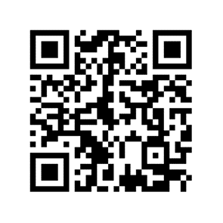
Funk-IT Lyftet startade som ett samarbete mellan:
Post- och Telestyrelsen
Uppsala kommun, Vård - och omsorgsförvaltningen, Socialpsykiatrin och Arbete och bostad
TIF- Träffpunkternas intresseförening
Brukarrådet- Arbete och bostad
Funk-IT lyftets hemsida
Sida 21

